Slide 1
Nerastné suroviny 6
Charakteristika minerálov
Nerastné suroviny
1. ročník bakalarského štúdia

Slide 2
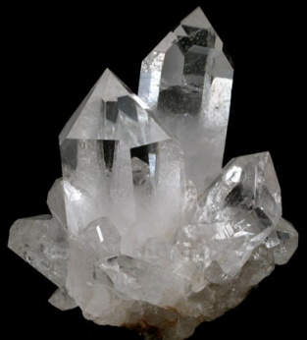
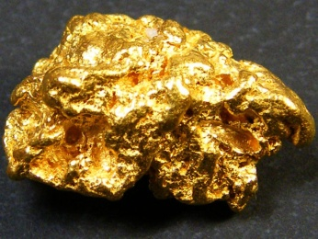
Čo je to minerál?
chemický prvok alebo chemická zlúčenina
Au (zlato) SiO₂ (kremeň)
vyskytujúce sa v zemskej kôre,
má pevné skupenstvo a kryštalickú štruktúru
Nerastné suroviny
1. ročník bakalarského štúdia

Slide 3
Popis a charakteristika minerálov
Pre popis a charakteristiku minerálov je potrebné poznať ich základné fyzikálne a chemické vlastnosti.
tieto vlastnosti sú potrebné k presnej klasifikácii minerálov do hierarchického systému a k ich rýchlej a jednoduchšej determinácii (určeniu).
Nerastné suroviny
1. ročník bakalarského štúdia

Slide 4
Triedy minerálov
I. Prvky
II. Sulfidy
III. Halogenidy
IV. Oxidy a hydroxidy
V. Karbonáty a dusičnany
VI. Sírany
VII. Fosforečnany
VIII. Kremičitany
IX. Organoidy
X. Meteority.
Nerastné suroviny
1. ročník bakalarského štúdia

Slide 5
Vlastnosti minerálov
chemické vlastnosti, fázové zloženie,
kryštálový tvar a kryštalografická sústava,
farba a lesk,
hustota,
tvrdosť a pevnosť,
štiepateľnosť a lom,
taviteľnosť, žiaruvzdornosť,
magnetické vlastnosti,
elektrické vlastnosti.
Nerastné suroviny
1. ročník bakalarského štúdia

Slide 6
I. trieda – prvky (karbidy, nitridy, fosfidy, silicidy)
cca 110 minerálov, t.j. 3 % všetkých dnes známych minerálov,
prvok je definovaný ako látka zložená z atómov s rovnakým protónovým číslom. Zemská kôra je tvorená prvkami s protónovými číslami 1 (H) - 92 (U),
len malá časť prvkov sa vyskytuje v prírode v rýdzom stave,
prvky sa v mineralógii, podobne ako v chémii, rozdeľujú na kovy (Cu, Ag, Au, Hg, Fe, Pt), polokovy (Bi, As, Sb) a nekovy (S, C).
Nerastné suroviny
1. ročník bakalarského štúdia

Slide 7
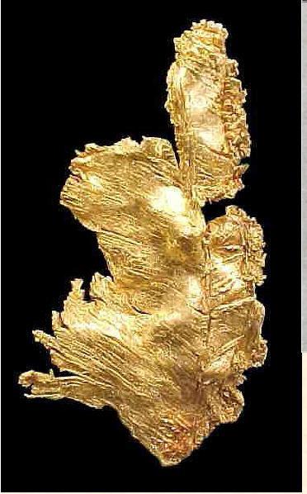
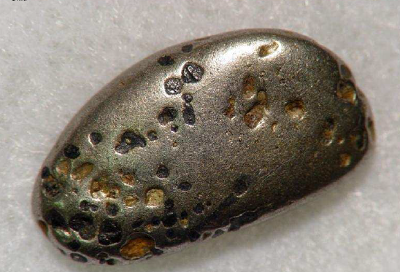
I. trieda – prvky (karbidy, nitridy, fosfidy, silicidy)
platina (Pt)
zlato (Au)
Zdroj: www.webmineral.com
Nerastné suroviny
1. ročník bakalarského štúdia

Slide 8
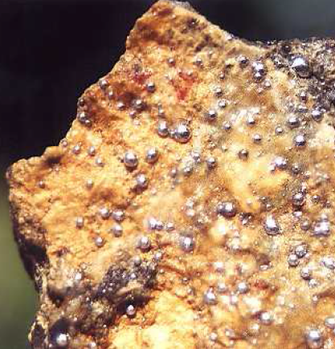
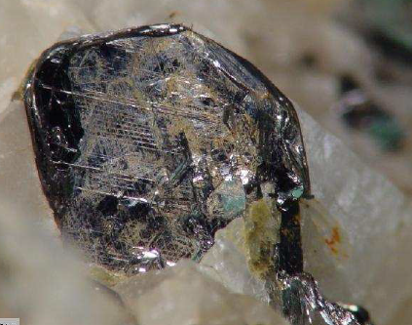
I. trieda – prvky (karbidy, nitridy, fosfidy, silicidy)
grafit (C)
ortuť (Hg)
Zdroj: www.webmineral.com
Nerastné suroviny
1. ročník bakalarského štúdia

Slide 9
II. trieda – sulfidy (arsenidy, antimonidy, bismutidy)
cca 600 minerálov, t.j. 15 % všetkých dnes známych minerálov,
sulfidy majú väčšinou vysokú hustotu (napr. 5 – 8 g.cm^{–3}), polokovový či kovový lesk, sú nepriehľadné, majú najčastejšie šedú, žltošedú či bronzovo žltú farbu a relatívne nízku tvrdosť,
asi 20 sulfidov je v prírode často sa vyskytujúcich, ostatné sulfidy a všetky ostatné minerály 2. triedy sa vyskytujú vzácne,
ložiská sulfidov sú ekonomicky najdôležitejším zdrojom neželezných kovov (napr. sfalerit – ZnS, chalkopyrit – CuFeS₂, galenit – PbS, pyrit – FeS₂, molybdenit – MoS₂.
Nerastné suroviny
1. ročník bakalarského štúdia

Slide 10
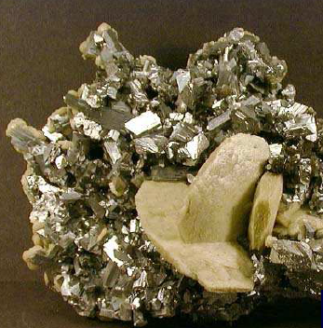
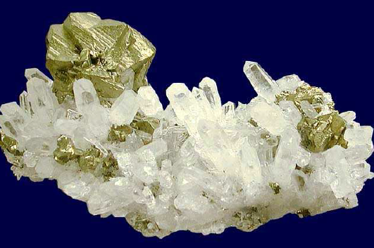
II. trieda – sulfidy (arsenidy, antimonidy, bismutidy)
chalkopyrit (CuFeS₂)
arzenopyrit (FeAsS)
Zdroj: www.webmineral.com
Nerastné suroviny
1. ročník bakalarského štúdia

Slide 11
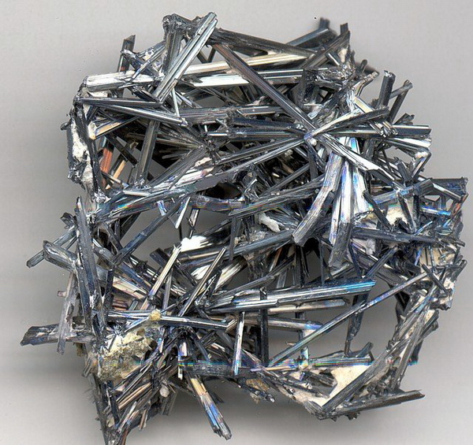
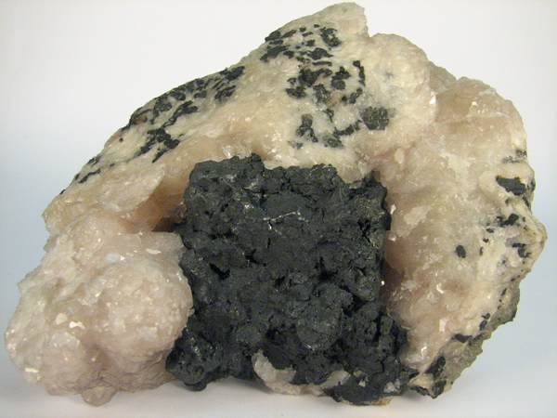
II. trieda – sulfidy (arsenidy, antimonidy, bismutidy)
antimonit (Sb₂S₃)
akantit (Ag₂S)
Zdroj: Jirásek, J., Vavro, M.: Nerostné suroviny a jejich využití
Nerastné suroviny
1. ročník bakalarského štúdia

Slide 12
III. trieda – halogenidy
cca 160 minerálov, t.j. 4 % všetkých dnes známych minerálov,
väčšina halogenidov má nízku hustotu a nízku tvrdosť, mnohé sú rozpustné vo vode (najmä chloridy) a majú charakteristickú chuť. Obvykle sa jedná o minerály číre, niekedy sú rôzne zafarbené prímesami. Väčšina jednoduchých halogenidov kryštalizuje v sústavách s vysokou symetriou, napr. v kubickej sústave,
ekonomický význam ložísk halogenidov je veľký: sú zdrojom surovín pre chemický, potravinársky, metalurgický a sklársky priemysel,
ložiská chloridov, jodidov a bromidov vznikajú najčastejšie kryštalizáciou z morskej vody (napr. halit - NaCl, sylvín - KCl, fluorit – CaF₂).
Nerastné suroviny
1. ročník bakalarského štúdia

Slide 13
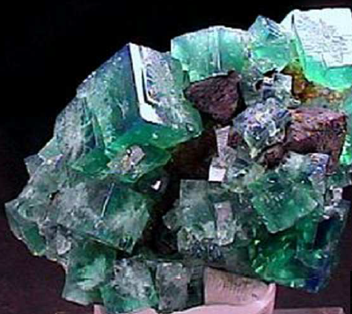
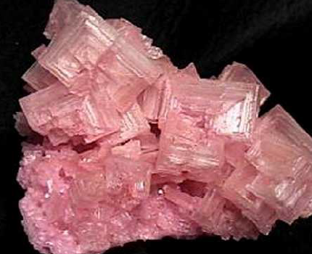
III. trieda – halogenidy
halit (NaCl)
fluorit (CaF₂)
Zdroj: www.webmineral.com
Nerastné suroviny
1. ročník bakalarského štúdia

Slide 14
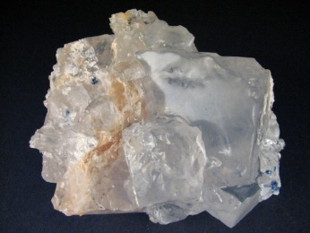
III. trieda – halogenidy
sylvín (KCl)
Zdroj: Jirásek, J., Vavro, M.: Nerostné suroviny a jejich využití
Nerastné suroviny
1. ročník bakalarského štúdia

Slide 15
IV. trieda – oxidy a hydroxidy
cca 570 minerálov, t.j. 15 % všetkých dnes známych minerálov,
fyzikálne a morfologické vlastnosti oxidov a hydroxidov sú veľmi rozmanité v závislosti na ich štruktúre,
výskyt oxidov a hydroxidov je spojený so širokou škálou genetických procesov – vznikajú v magmatickom, hydrotermálnom, metasomatickom a metamorfnom prostredí. Tvoria cca 17 % zemskej kôry, z toho takmer 90 % pripadá na kremeň,
k oxidom a hydroxidom patria ekonomicky významné rudy (napr. na báze Fe, Cr, Mn, Ti, Cu, Al, Si, Ca, Mg, Sn, Nb, Ta, U, Th).
Nerastné suroviny
1. ročník bakalarského štúdia

Slide 16
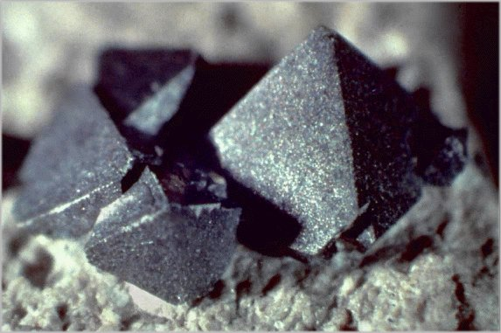
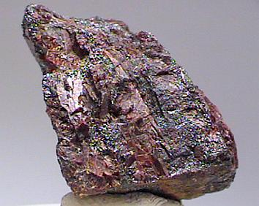
IV. trieda – oxidy a hydroxidy
magnetit (Fe₃O₄)
hematit (Fe₂O₃)
Zdroj: www.webmineral.com
Nerastné suroviny
1. ročník bakalarského štúdia

Slide 17
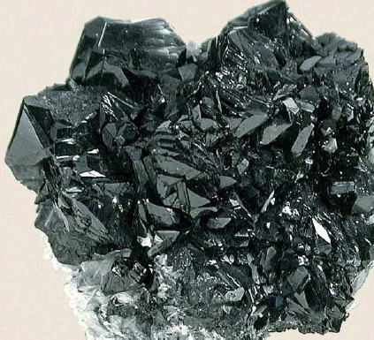
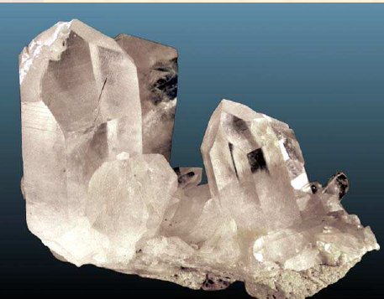
IV. trieda – oxidy a hydroxidy
kremeň (SiO₂)
kasiterit (SnO₂)
Zdroj: www.webmineral.com
Nerastné suroviny
1. ročník bakalarského štúdia

Slide 18
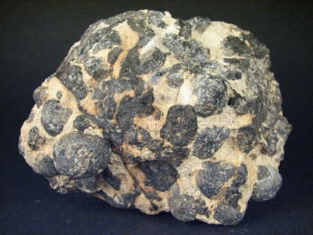
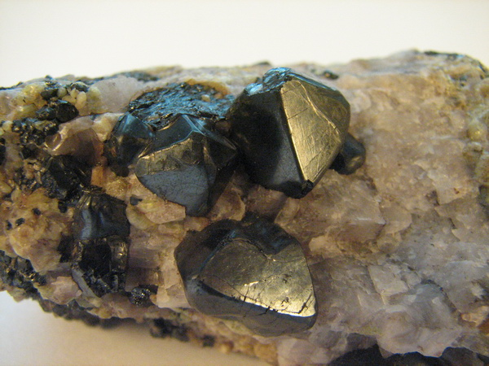
IV. trieda – oxidy a hydroxidy
chromit (FeCr₂O₄)
franklinit ((Zn,Mn,Fe)²⁺⁽Fe,Mn)³⁺₂O₄)
Zdroj: Jirásek, J., Vavro, M.: Nerostné suroviny a jejich využití
Nerastné suroviny
1. ročník bakalarského štúdia

Slide 19
V. trieda – karbonáty a dusičnany
cca 210 minerálov, t.j. 6 % všetkých dnes známych minerálov,
väčšina karbonátov sú v čistej forme bezfarebné, často sa sfarbujú v dôsledku porúch kryštálovej mriežky alebo prítomnosťou inklúzií iných minerálov,
tvrdosť bežných karbonátov je 3 – 4,5 Mohsovej škály, hustota sa pohybuje v intervale cca 2,5 – 4 g.cm^{–3}, majú dokonalú štiepateľnosť,
najväčšie množstvo karbonátov je na báze vápnika, vznikajú sedimentáciou organizmov, hlavne vo vodnom prostredí. Týmto spôsobom vznikajú veľké a mohutné vrstvy vápencov. Karbonáty sú tiež bežnou zložkou hydrotermálnych žíl.
Nerastné suroviny
1. ročník bakalarského štúdia

Slide 20
V. trieda – karbonáty a dusičnany
karbonáty patria k významným nerastným surovinám. Sú využívané hlavne ako stavebné a ozdobné materiály (vápence, dolomity, mramory, travertíny), slúžia k výrobe cementu (vápence, mramory, dolomity) a vápna (vápence), v hutníctve se používajú ako troskotvorné prísady (vápence, dolomity),
siderit je rudou Fe (FeCO₃), rodochrozit Mn (MnCO₃), smithsonit Zn (ZnCO₃), cerusit Pb (PbCO₃), azurit a malachit Cu. Magnezit a v menšej miere dolomit sa využívajú v hutníctve (žiaruvzdorné materiály hutníckych pecí) a používajú sa ako ruda pre výrobu kovového Mg.
Nerastné suroviny
1. ročník bakalarského štúdia

Slide 21
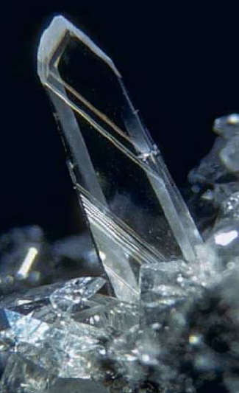
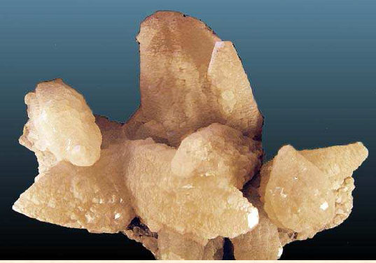
V. trieda – karbonáty a dusičnany
kalcit (CaCO₃)
aragonit (CaCO₃)
Zdroj: www.webmineral.com
Nerastné suroviny
1. ročník bakalarského štúdia

Slide 22
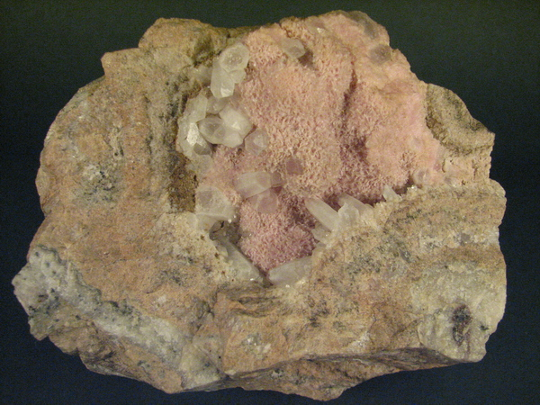
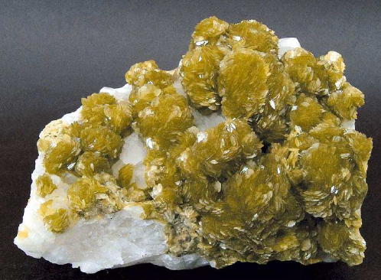
V. trieda – karbonáty a dusičnany
rodochrozit (MnCO₃)
siderit (FeCO₃)
Zdroj: www.webmineral.com
Nerastné suroviny
1. ročník bakalarského štúdia

Slide 23
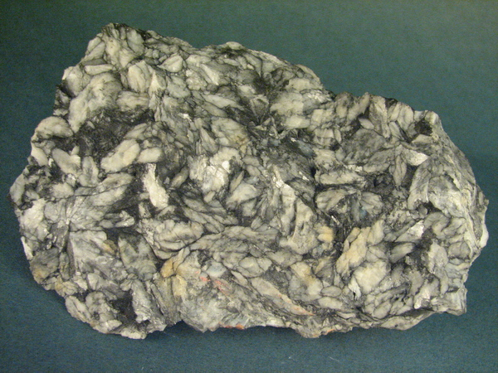
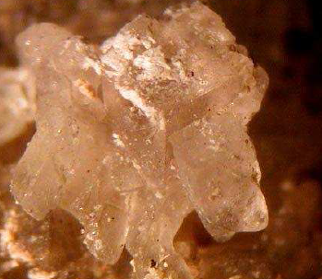
V. trieda – karbonáty a dusičnany
magnezit (MgCO₃)
nitronatrit (NaNO₃)
Zdroj: www.webmineral.com
Nerastné suroviny
1. ročník bakalarského štúdia

Slide 24
VI. trieda – sírany (sulfáty)
cca 330 minerálov, t.j. 8 % všetkých dnes známych minerálov,
pre sulfáty je charakteristický nekovový vzhľad a nízka tvrdosť (do 4 stupňov Mohsovej stupnice). Sú väčšinou bezfarebné, alebo perleťovo lesklé, často dokonale štiepateľné,
sulfáty vznikajú v prírode reakciami plynných oxidov síry s okolitými horninami pri vulkanickej činnosti, oxidáciou sulfidov, hlavne pyritu (FeS₂),
majú uplatnenie v stavebnom priemysle (napr. sádrovec – CaSO₄· 2H₂O), alebo ako zdroj niektorých prvkov (napr. baryt – BaSO₄),
do tejto triedy patria aj chromáty, molybdáty a wolframáty.
Nerastné suroviny
1. ročník bakalarského štúdia

Slide 25
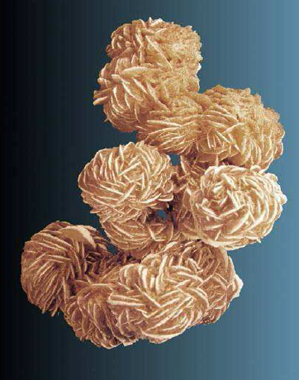
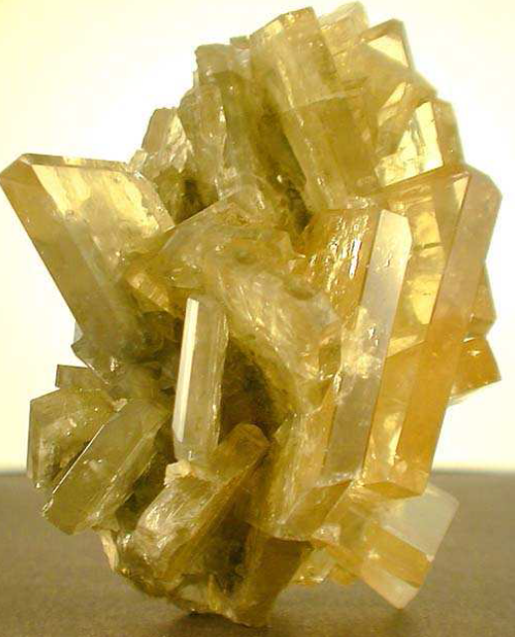
VI. trieda – sírany (sulfáty)
baryt (BaSO₄)
sádrovec (CaSO₄ . 2H₂O)
Zdroj: www.webmineral.com
Nerastné suroviny
1. ročník bakalarského štúdia

Slide 26
VII. trieda – fosforečnany (fosfáty)
cca 700 minerálov, t.j. 18 % všetkých dnes známych minerálov,
tvrdosť a hustota sa u fosfátov pohybujú v širokom intervale (tvrdosť = 1– 6,5, hustota = 1,7–7,3 g.cm^{–3}), rozmanité sú aj ich makroskopické vlastnosti,
veľké množstvo druhov fosfátov vzniká v prostredí, kde sú zdrojom fosforu zvyšky organizmov vytvárajúcich fosfátovú kostru,
praktický význam majú hlavne fosfátové sedimenty tvorené apatitom, ktoré sú surovinami pre výrobu fosforečných hnojiv a fosforu. Fosfáty sú tiež zdrojom prvkov vzácnych zemín a Th.
Nerastné suroviny
1. ročník bakalarského štúdia

Slide 27
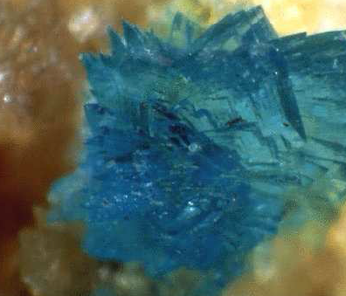
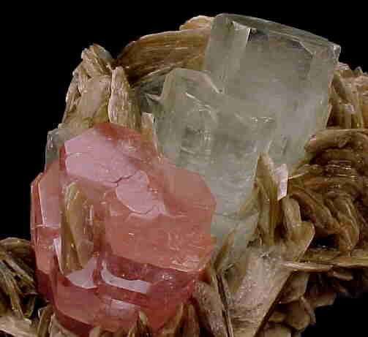
VII. trieda – fosforečnany (fosfáty)
tyrkys CuAl₆(PO₄)₄(OH)₈·4(H₂O)
apatit (Ca₅(PO₄)₃(OH,F,Cl)
Zdroj: www.webmineral.com
Nerastné suroviny
1. ročník bakalarského štúdia

Slide 28
VIII. trieda – kremičitany (silikáty)
cca 1050 minerálov, t.j. 26 % všetkých dnes známych minerálov,
silikáty sú najviac vyskytujúcou sa skupinou minerálov – tvoria asi 75 % zemskej kôry, spolu s kremeňom (SiO₂ - ktorý je im štruktúrne blízky) dokonca asi 95 %,
predstavujú veľmi dôležitú skupinu nerastných surovín pre keramický, sklársky, stavebný a hutnícky priemysel,
mnoho silikátov patrí medzi významné horninotvorné minerály, napr. olivín (Mg,Fe)₂SiO₄, augit (Ca,Mg,Fe)(Mg,Fe,Al)(Si,Al)₂O₆, muskovit KAl₂(Si₃Al)O₁₀(OH)₂.
Nerastné suroviny
1. ročník bakalarského štúdia

Slide 29
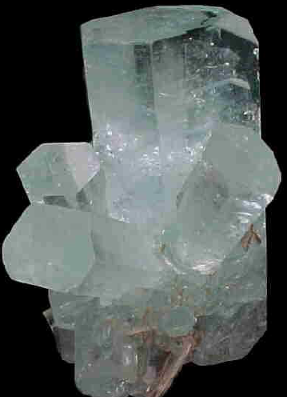
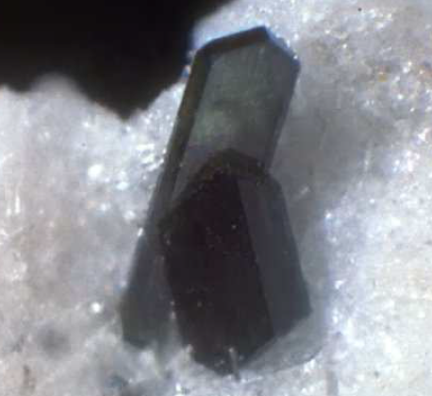
VIII. trieda – kremičitany (silikáty)
beryl (Be₃Al₂Si₆O₁₈)
augit (Ca,Mg,Fe)(Mg,Fe,Al)(Si,Al)₂O₆)
Zdroj: www.webmineral.com
Nerastné suroviny
1. ročník bakalarského štúdia

Slide 30
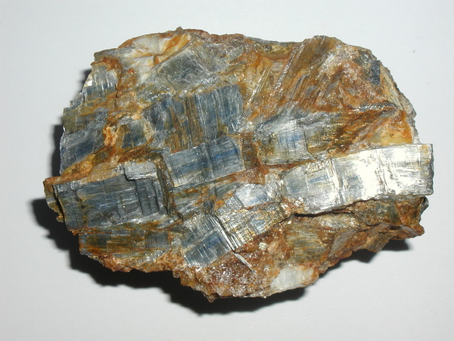
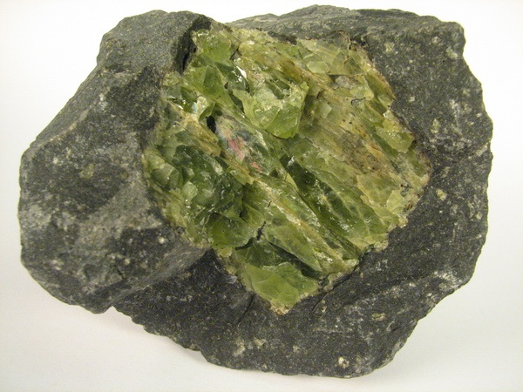
VIII. trieda – kremičitany (silikáty)
kyanit Al₂SiO₅
olivín (Mg,Fe)₂SiO₄
Zdroj: Jirásek, J., Vavro, M.: Nerostné suroviny a jejich využití
Nerastné suroviny
1. ročník bakalarského štúdia

Slide 31
IX. trieda – organoidy
cca 40 minerálov, t.j. 1 % všetkých dnes známych minerálov,
medzi organoidy sú priradené prírodné látky organickej povahy. Trieda sa tiež rozdeľuje na soli organických kyselín (napr. whewellit - CaC₂O₄· H₂O), uhľovodíky (napr. fichtelit - C₁₈H₃₂), pryskyrica (napr. jantár - C₁₂H₂₀O a podobné hmoty,
naopak kaustobiolity (napr. uhlie, ropa, asfalty a pod.) dnes k minerálom nie sú priradzované.
Nerastné suroviny
1. ročník bakalarského štúdia

Slide 32
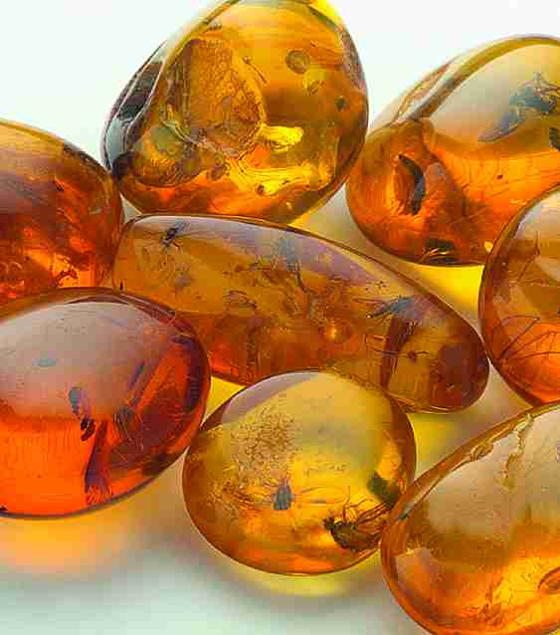
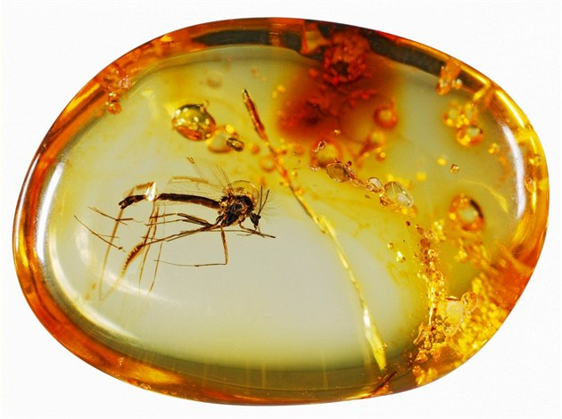
IX. trieda – organoidy
jantár (C₁₂H₂₀O)
jantár (C₁₂H₂₀O)
Zdroj: www.webmineral.com
Nerastné suroviny
1. ročník bakalarského štúdia

Slide 33
X. trieda – meteority
Prevažná väčšina meteoritov sú kamenné chondrity, existujú však aj železné meteority. Aby meteorit dopadol na zem, musí byť priemer meteoroidu minimálne jeden meter a jeho hmotnosť minimálne jedna tona. Musí sa okrem toho pohybovať malou rýchlosťou, t. j. 10 až 20 km/s. Z celého meteoroidu dopadne na zemský povrch iba niekoľko kilogramov, pretože prevažná väčšina hmoty sa roztaví a vyparí preletom cez atmosféru.
Nerastné suroviny
1. ročník bakalarského štúdia

Slide 34
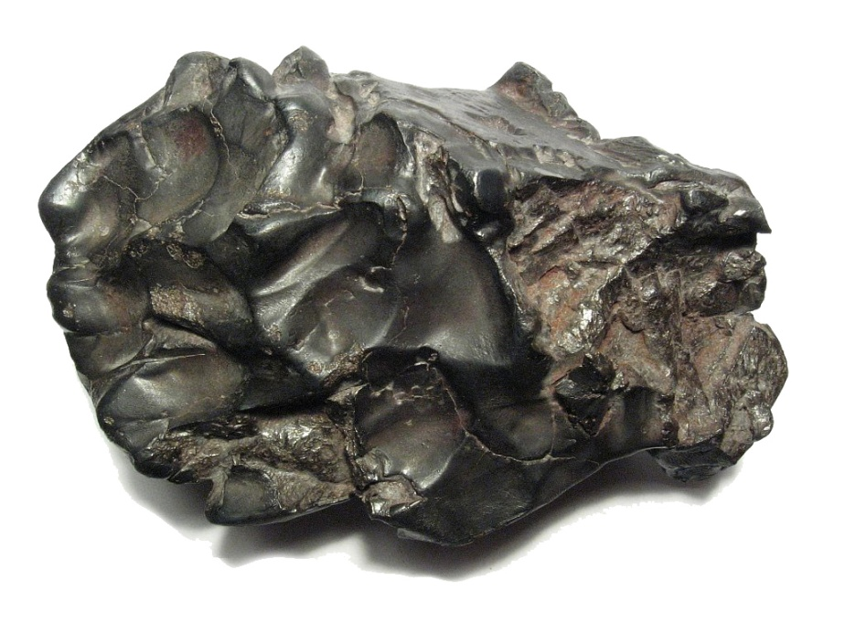
X. trieda – meteority
železný meteorit
Zdroj: https://sk.wikipedia.org/wiki/Meteorit
Nerastné suroviny
1. ročník bakalarského štúdia

Slide 35
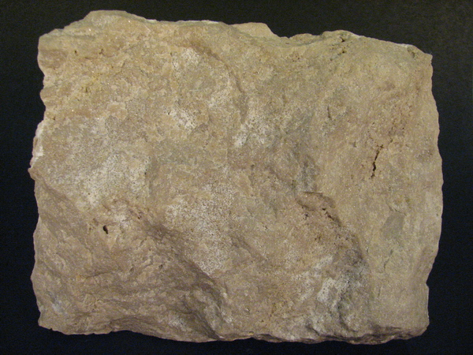
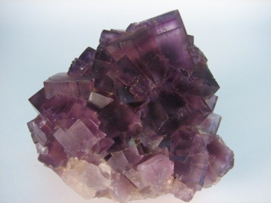
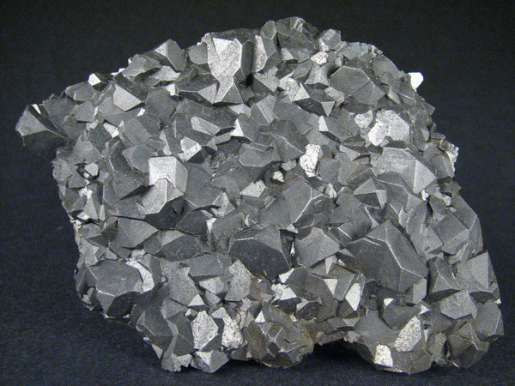
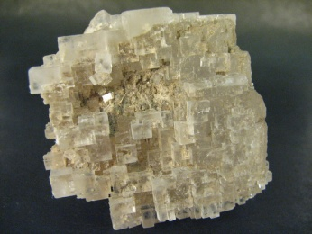
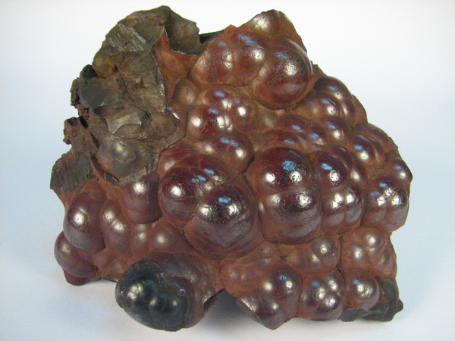
Triedy minerálov
antimonit Sb₂S₃
dolomit CaMg(CO₃)₂
fluorit CaF₂
galenit PbS
halit NaCl
hematit Fe₂O₃
zlato Au
magnezit MgCO₃
Nerastné suroviny
1. ročník bakalarského štúdia

Slide 36
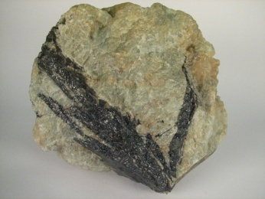
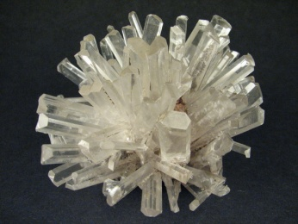
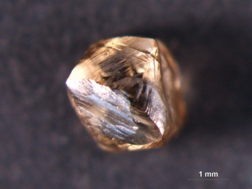
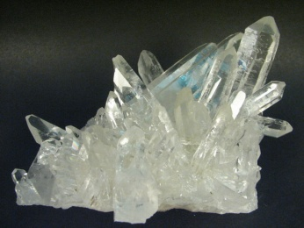
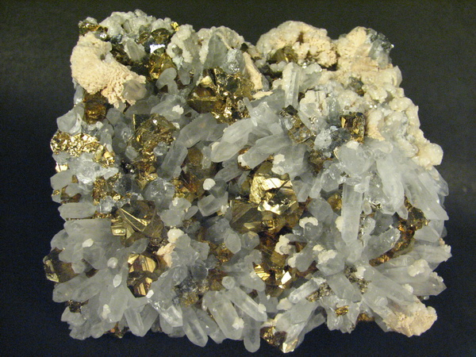
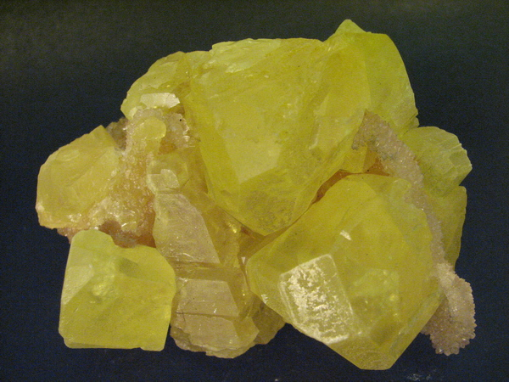
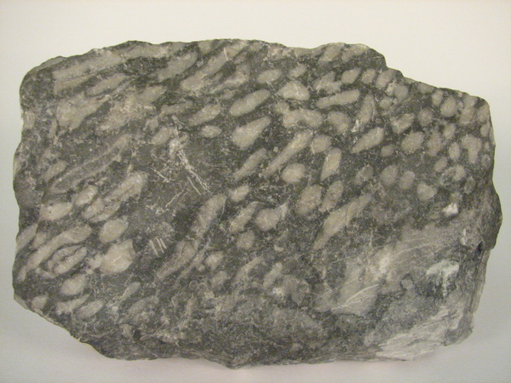
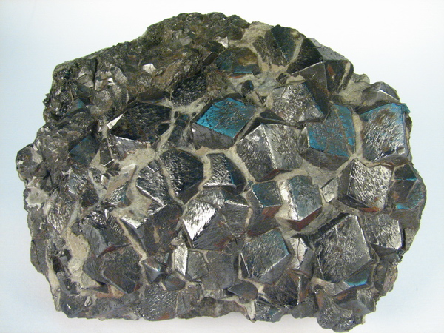
Triedy minerálov
ilmenit FeTiO₃
sádrovec CaSO₄·2 H₂O
diamant C
kremeň SiO₂
síra S
vápenec CaCO₃
magnetit Fe₃O₄
chalkopyrit (CuFeS₂)
Nerastné suroviny
1. ročník bakalarského štúdia

Slide 37
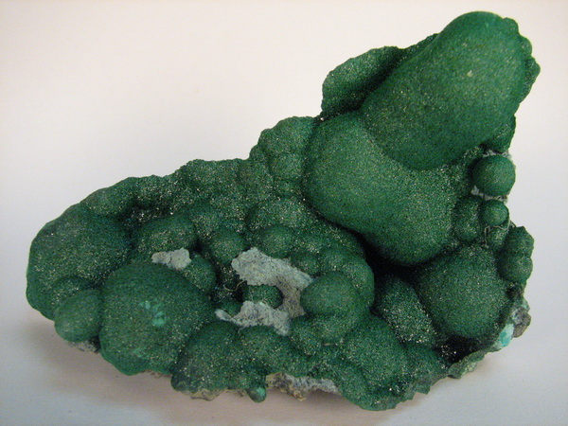
Triedy minerálov
malachit Cu₂(CO₃)(OH)₂
sfalerit ZnS
jantár (C₁₂H₂₀O)
olivín (Mg,Fe)₂SiO₄
baryt (BaSO₄)
platina Pt
magnetit Fe₃O₄
magnezit MgCO₃
Nerastné suroviny
1. ročník bakalarského štúdia

Slide 38
Použitá literatúra a obrázky
Jirásek, J., Vavro, M.: Nerostné suroviny a jejich využití. Ostrava: Ministerstvo školství, mládeže a tělovýchovy ČR & Vysoká škola báňská - Technická univerzita Ostrava, 2008. ISBN 978-80-248-1378-3
Karol Jesenák, STRUČNÝ PREHĽAD VYUŽITIA NESILIKÁTOVÝCH MINERÁLOV, UK 2012
Robert Lavinsky; http://www.irocks.com/
http://www.mineralman.com/mineralmanPHOTOGALLERY.html
www.webmineral.com
https://sk.wikipedia.org/
https://cs.wikipedia.org/
Nerastné suroviny
1. ročník bakalarského štúdia

